Slide 1
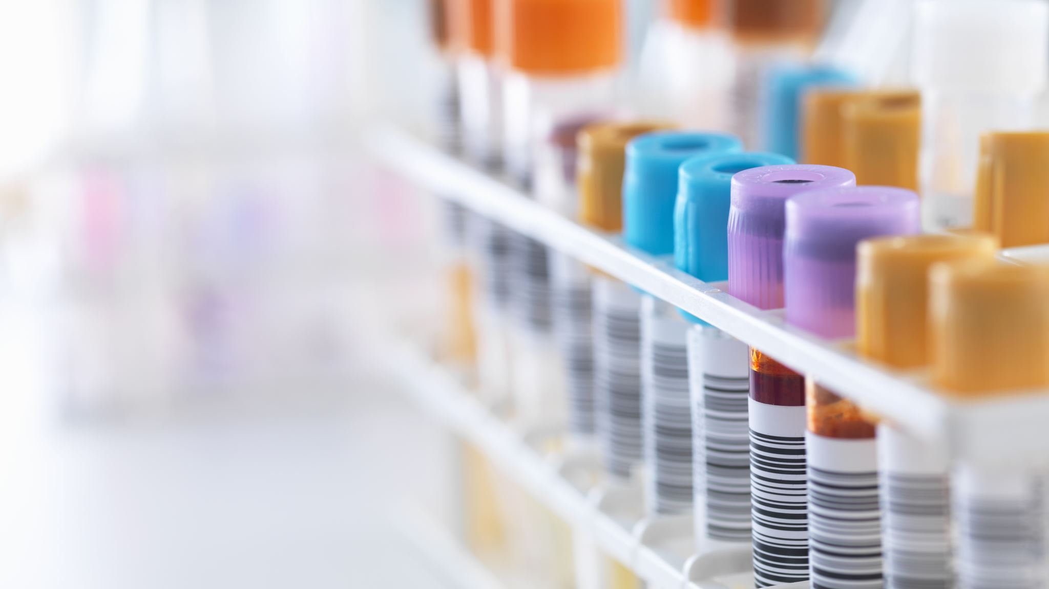
Εφαρμογές άμεσου ανοσοφθορισμού στη μη-νεοπλασματική Δερματοπαθολογοανατομία
Εθνικό & Καποδιστριακό Πανεπιστήμιο Αθηνών
Ιατρική Σχολή
Α΄ Εργαστήριο Παθολογικής Ανατομικής
Διευθυντής: Καθ. Ανδρεάς Χ. Λάζαρης
Νικόλαος Κατσούλας
Ειδικευόμενος ιατρός Παθολογικής Ανατομικής, MSc Στοματολογίας
Ανδρέας Χ. Λάζαρης
Καθηγητής Παθολογικής Ανατομικής

Slide 2
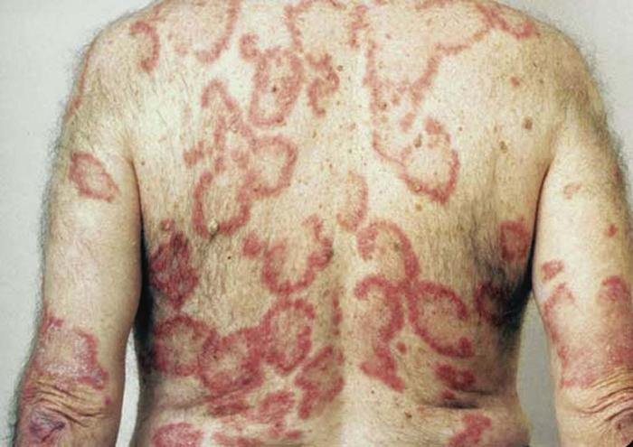
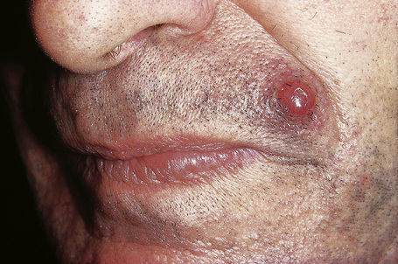
Παθολογία δέρματος
Εκτεταμένος αριθμός παθήσεων του δέρματος
Αδρός διαχωρισμός: νεοπλασματικές και φλεγμονώδεις δερματοπάθειες
Κατηγορίες παθήσεων του δέρματος:
Φλεγμονώδεις δερματοπάθειες
Διαταραχές κερατινοποίησης επιδερμίδας
Συγγενείς και επίκτητες υποεπιδερμιδικές φυσαλιδώδεις νόσοι
Ακανθολυτικές φυσαλιδώδεις νόσοι
Σπογγιωτικές/ψωριασόμορφες νόσοι
Λειχηνοειδείς και χοριοεπιδερμιδικές νόσοι
Επιπολής και εν τω βάθει περιαγγειακές φλεγμονώδεις νόσοι
Κοκκιωματώδεις και νεκροβιοτικές νόσοι
Φλεγμονές του υποδορίου
Μεταβολικές παθήσεις του δέρματος
Φαρμακευτικές δερματοπάθειες
Ουδετεροφιλικές/ηωσινοφιλικές δερματοπάθειες
Αγγειίτιδες
Νοσήματα του συνδετικού ιστού
Λοιμώξεις του δέρματος
Διαταραχές μελάγχρωσης
Νοσήματα των ονύχων και των τριχών
Νοσήματα βλεννογόνων (στόματος, έξω γεννητικών οργάνων, πρωκτού)
Νεοπλάσματα δέρματος
Νεοπλάσματα καλυπτηρίου επιθηλίου
Μελανοκυτταρικοί σπίλοι και μελάνωμα
Δερματικά λεμφώματα και λεμφοϋπερπλαστικά νοσήματα
Νεοπλάσματα τριχοθυλακικού επιθηλίου
Νεοπλάσματα ιδρωτοποιών και σμηγματογόνων αδένων
Κύστεις δέρματος
Μεσεγχυματογενή νεοπλάσματα
Νόσος Paget δέρματος
Μεταστατικά νεοπλάσματα δέρματος

Slide 3
Ομοιότητες κλινικών και μικροσκοπικών εικόνων των παθήσεων δέρματος
Δισκοειδές έκζεμα
Σπογγοειδής μυκητίαση (πρωτοπαθές δερματικό Τ- λέμφωμα

Slide 4
Ομοιότητες κλινικών και μικροσκοπικών εικόνων των παθήσεων δέρματος
Χρόνια εκζεματοειδής δερματίτιδα
Κοινή (κατά πλάκας) ψωρίαση

Slide 5
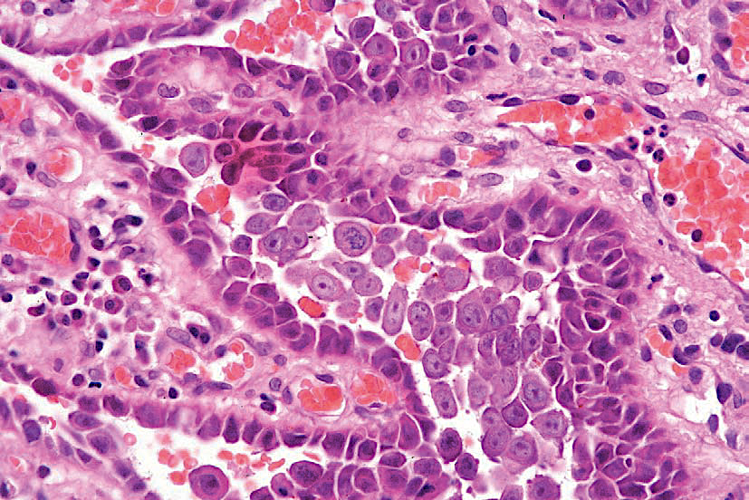
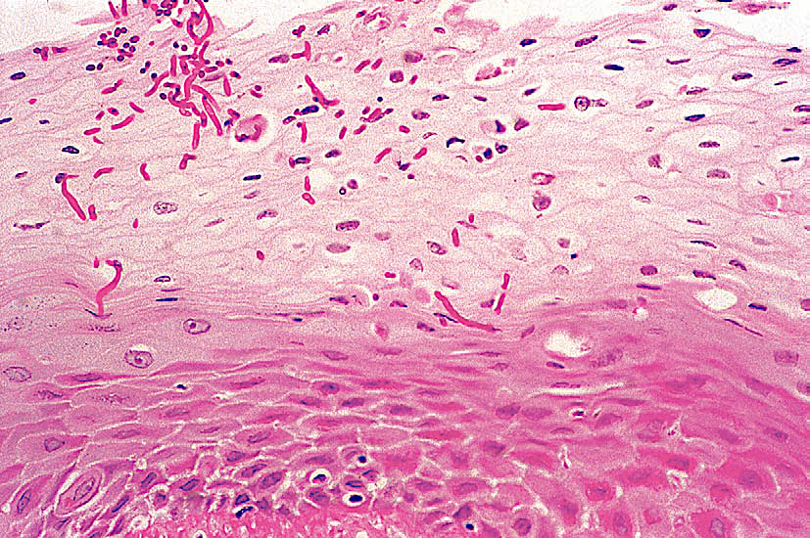
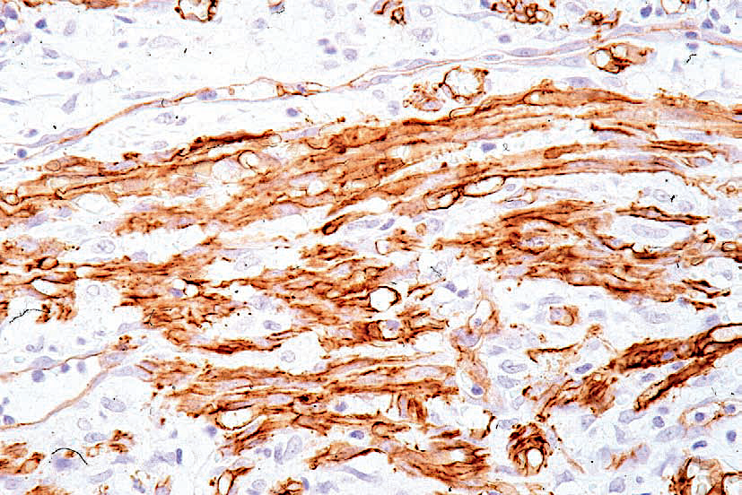
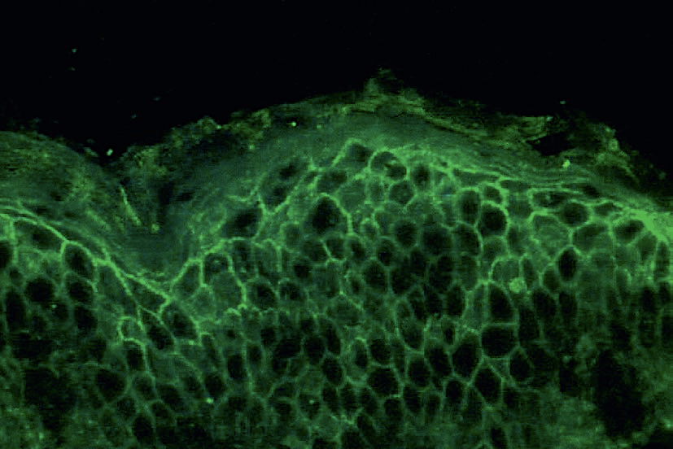
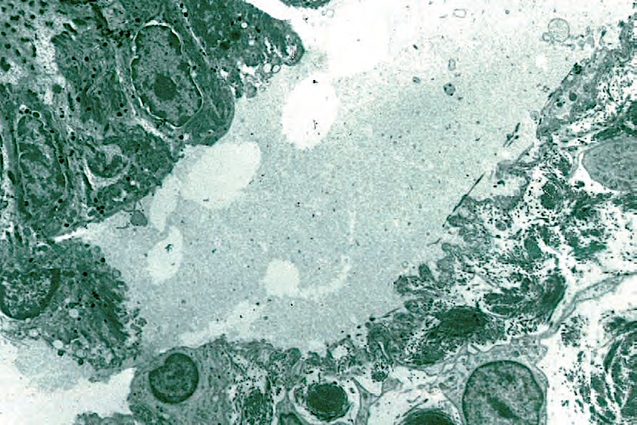
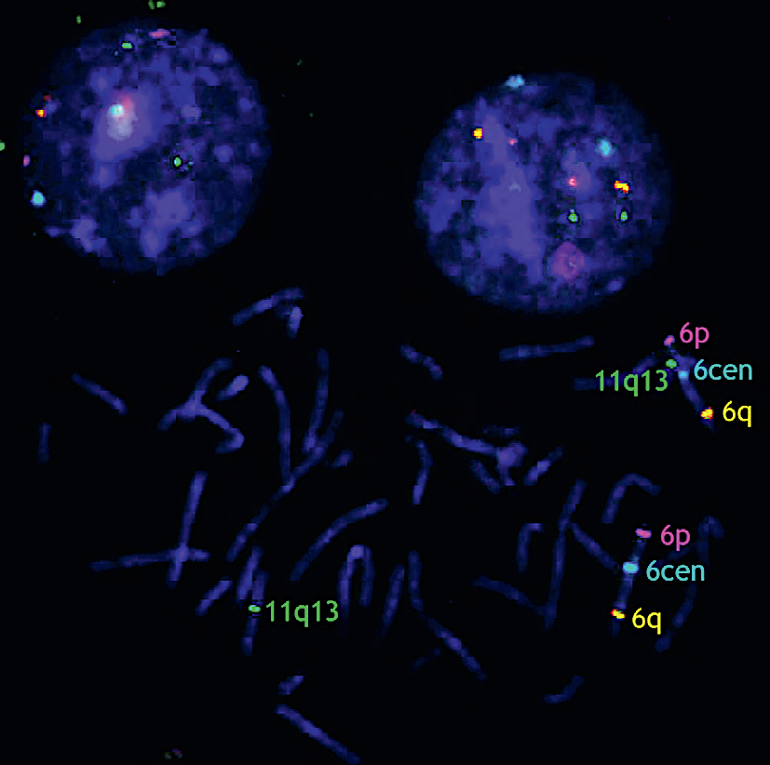
Διαγνωστική προσέγγιση στη σύγχρονη Δερματοπαθολογοανατομία
Χρώση ρουτίνας (Η/Ε)
Ιστοχημικές χρώσεις (πχ. PAS, Alcian blue, Perls, von Kossa κλπ)
Ανοσοϊστοχημεία
Άμεσος ανοσοφθορισμός
Ηλεκτρονική μικροσκοπία
Μοριακές τεχνικές (καρυύτυπος, FISH, PCR κλπ)

Slide 6
Άμεσος ανοσοφθορισμός
Εργαστηριακή μέθοδος ανίχνευσης καθηλωμένων ανοσοσφαιρινών σε δείγματα ιστών
Καταλυτικής σημασίας στη διαγνωστική προσέγγιση αυτοανόσων/ανοσολογικής αρχής φλεγμονωδών φυσαλιδο-πομφολυγωδών νοσημάτων και παθήσεων του συνδετικού ιστού
Coons (1960): πρώτη εφαρμογή της μεθόδου για ανίχνευση παθογόνων μικροοργανισμών
1963: εφαρμογή της μεθόδου για μελέτη ανοσοσφαιρινών στο χοριοεπιδερμιδικό όριο στον ΣΕΛ (lupus band test)
Έκτοτε, καθοριστική η εφαρμογή της για διάγνωση αυτοανόσων και ανοσολογικά επαγόμενων νοσημάτων του δέρματος
Shetty et al 2017

Slide 7
Άμεσος ανοσοφθορισμός
Λήψη ιστού με συνήθεις τεχνικές βιοψίας (πχ. punch biopsy)
Επεξεργασία νωπού ιστού – όχι μονιμοποίηση με φορμόλη
Συνήθως λήψη περιβλαβικού ιστού – αποφυγή ενδοβλαβικής βιοψίας λόγω κατανάλωσης των in situ καθηλωμένων ανοσοσφαιρινών από τη φλεγμονή
Άμεση κατάψυξη του ιστού → λήψη τομών σε κρυοστάτη → επώαση με ανοσοχρώσεις
Σύνηθες panel χρώσεων άμεσου ανοσοφθορισμού στο δέρμα: anti- IgG, -IgM, -IgA, -C3, -ινωδογόνο
Shetty et al 2017

Slide 8
Άμεσος – έμμεσος ανοσοφθορισμός
Άμεσος Ανοσοφθορισμός: επώαση ιστικού δείγματος ασθενούς με φθορίζοντα αντισώματα που αναγνωρίζουν καθηλωμένες ανοσοσφαιρίνες
Έμμεσος Ανοσοφθορισμός: επώαση έτοιμου ζωικού ιστικού δείγματος με ορό ασθενούς (που περιέχει κυκλοφορούντα αντισώματα), κατόπιν επώαση με φθορίζοντα αντισώματα που αναγνωρίζουν το σύμπλεγμα «αντίσωμα ασθενούς-στόχος»
Μελέτη με μικροσκόπιο φθορισμού
Από Neville et al 2016

Slide 9
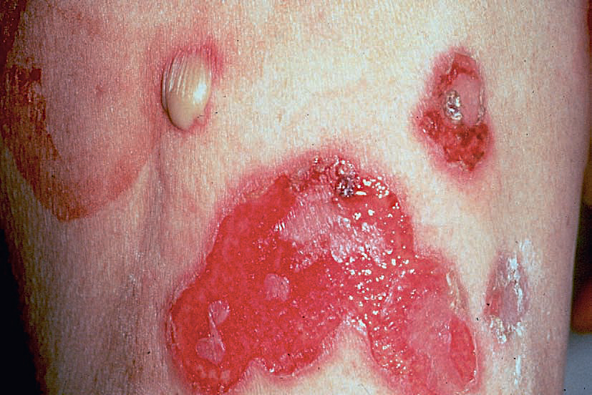
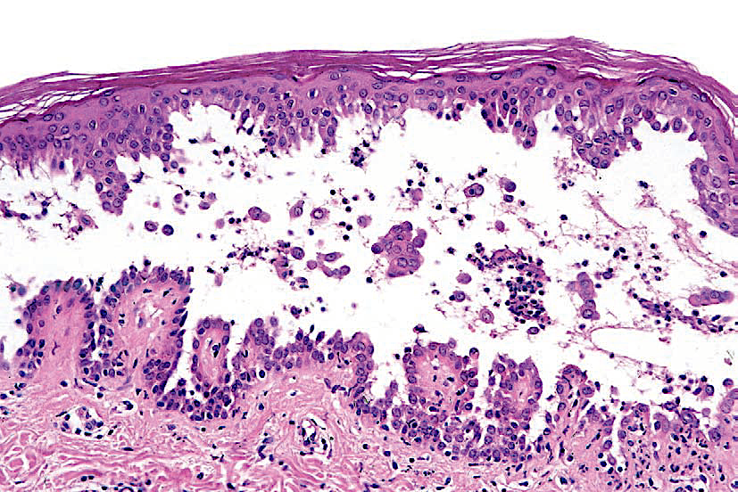
Εφαρμογή της τεχνικής του άμεσου ανοσοφθορισμού στη διαγνωστική προσέγγιση βασικών φλεγμονωδών δερματοπαθειών

Slide 10
Πρότυπα άμεσου ανοσοφθορισμού στο δέρμα
Ομάδα πέμφιγας
Κοινή
Βλαστική
Φυλλώδης
Ερυθηματώδης
IgA πέμφιγα
Παρανεοπλασματική
Ενδοεπιδερμιδικό πρότυπο

Slide 11
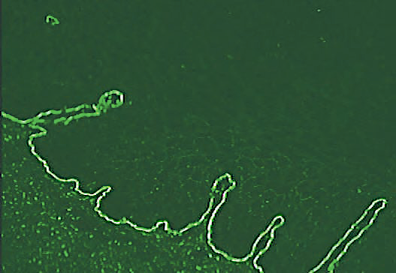
Πρότυπα άμεσου ανοσοφθορισμού στο δέρμα
Ομάδα πεμφιγοειδούς
Πομφολυγώδες
Βλεννογόνιο
Επίκτητη πομφολυγώδης επιδερμόλυση
Πομφολυγώδης ομαλός λειχήνας
Πομφολυγώδης λύκος
Πεμφιγοειδές της κύησης
Γραμμοειδής νόσος IgA
Γραμμοειδές πρότυπο κατά μήκος της βασικής μεμβράνης

Slide 12
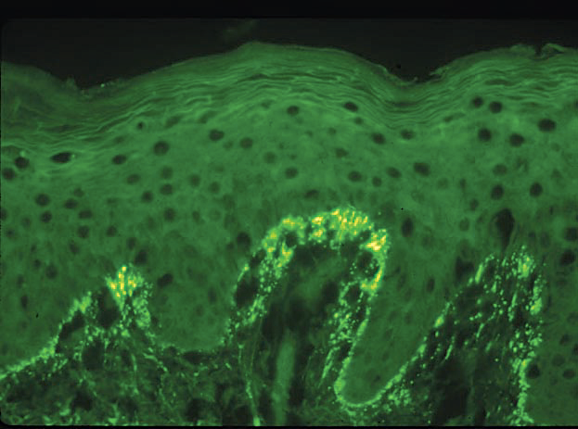
Πρότυπα άμεσου ανοσοφθορισμού στο δέρμα
Ερπητοειδής δερματίτιδα
Ερυθηματώδης λύκος
Μικτή νόσος συνδετικού ιστού
Συστηματικό σκληρόδερμα
Δερματομυοσίτιδα
Κοκκώδες πρότυπο κατά μήκος της βασικής μεμβράνης

Slide 13
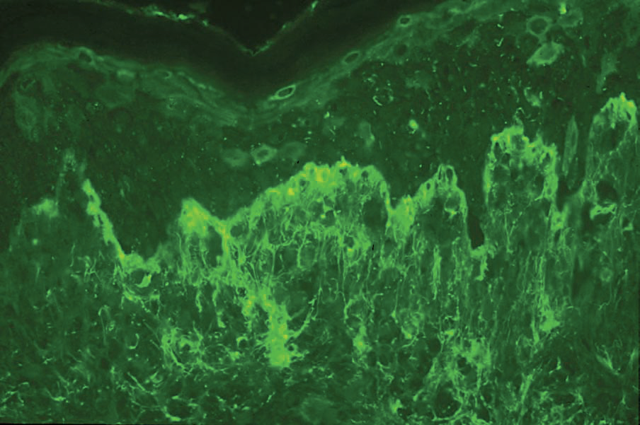
Πρότυπα άμεσου ανοσοφθορισμού στο δέρμα
Λειχηνοειδής φλεγμονή
(ομαλός λειχήνας, λειχηνοειδής αντίδραση σε φάρμακα, λειχηνοειδής φωτοδερματίτιδα)
Τραχύ (shaggy) πρότυπο στο επίπεδο της βασικής μεμβράνης

Slide 14
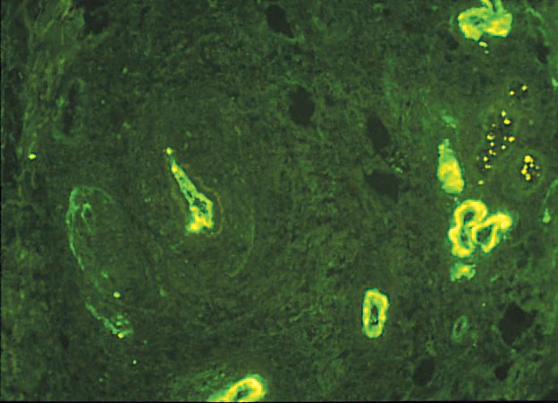
Πρότυπα άμεσου ανοσοφθορισμού στο δέρμα
Αγγειίτιδα
Πορφύρα Henoch-Schonlein
Όψιμη δερματική πορφύρα
Γύρω από αγγεία του χορίου

Slide 15
Περίπτωση 1
Γυναίκα 63 ετών
Ατομικό αναμνηστικό: υπέρταση, υπερχοληστερολαιμία υπό φαρμακευτική αγωγή
Καπνίστρια από 20ετιας
Παρούσα νόσος: φυσαλιδοελκωτικές βλάβες δέρματος κάτω άκρων, ομφαλού και μασχαλιαίας χώρας
Συνοδές ελκώσεις στοματικού βλεννογόνου (προηγήθηκαν των δερματικών βλαβών)
Διάρκεια βλαβών: 1 μήνας (με υφέσεις και εξάρσεις)

Slide 16
Περίπτωση 1
Άθικτες φυσαλίδες και ανώμαλου σχήματος διαβρώσεις/εξελκώσεις στο δέρμα της δεξιάς κνήμης
Οι βλάβες αναπτύσσονται τόσο σε ερυθηματώδες όσο και σε φαινομενικά φυσιολογικό δέρμα

Slide 17
Περίπτωση 1 – Κλινική εικόνα
Παρόμοιες φυσαλιδοελκωτικές βλάβες στο περιομφαλικό δέρμα

Slide 18
Περίπτωση 1
Ανώμαλες αβαθείς επώδυνες ελκώσεις στοματικού βλεννογόνου

Slide 19
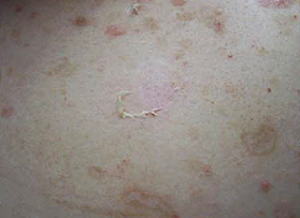
Περίπτωση 1
Σημείο Nikolskiy: εφαρμογή πίεσης σε φαινομενικά φυσιολογικό δέρμα προκαλεί αποκόλληση της επιδερμίδας και σχηματισμό επιφανειακής διάβρωσης
Uzun et al 2006

Slide 20
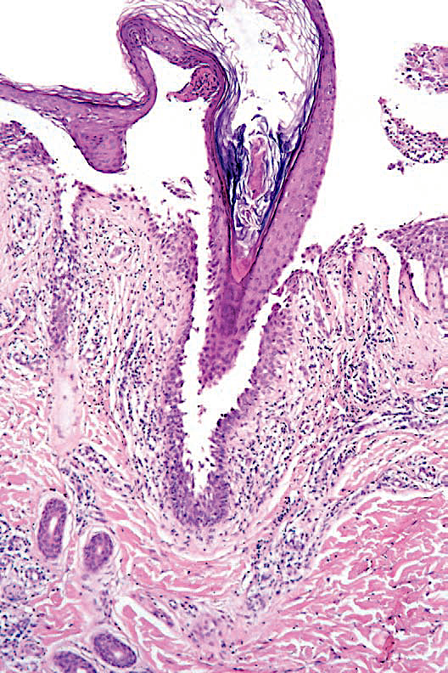
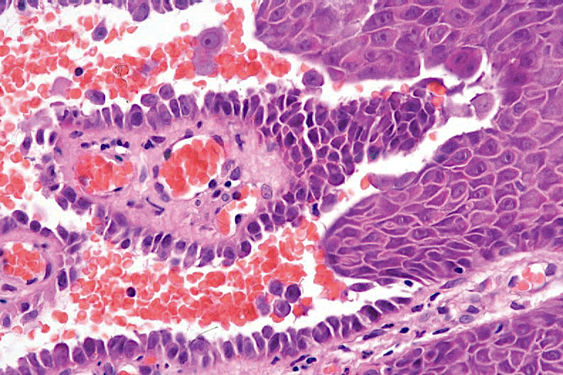
Περίπτωση 1
Περιβλαβική βιοψία και ιστοπαθολογική εξέταση:
Αποκόλληση της στο επίπεδο ακριβώς ύπερθεν της βασικής στιβάδας
Ακανθόλυση
Παρουσία μεμονωμένων ακανθολυτικών κυττάρων στον σχισμοειδή χώρο της φυσαλίδας
Παρουσία ανέπαφης βασικής στιβάδας και θηλών χορίου (“tombstone-like appearance”)
Χαρακτηριστικό ιστοπαθολογικό εύρημα: ανόλογα ακανθολυτικά φαινόμενα και σε τριχοθυλακικό επιθήλιο
Ήπια χρόνια φλεγμονή στο θηλώδες χόριο

Slide 21
Περίπτωση 1
Ιστοπαθολογική διαφορική διάγνωση:
Κοινή πέμφιγα
Νόσος Darier
Νόσος Hailey-Hailey
Παροδική ακανθολυτική δερματοπάθεια (νόσος Grover)
Απουσία κλινικών πληροφοριών και ευρημάτων άμεσου ανοσοφθορισμού: πρακτικά αδύνατη ή επισφαλής η πλήρης διάγνωση

Slide 22
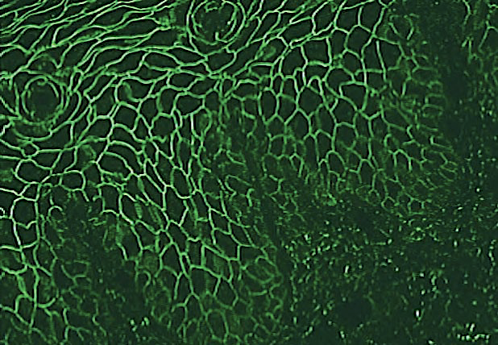
Περίπτωση 1
Μελέτη νωπού περιβλαβικού ιστού με άμεσο ανοσοφθορισμό:
Ενδοεπιδερμιδική καθήλωση ανοσοσφαιρίνης IgG στους μεσοκυττάριους χώρους, δίκην διχτυού
IgG θετικότητα (90-100% των περιπτώσεων)
Συχνή η παρουσία C3 με το ίδιο πρότυπο

Slide 23
Περίπτωση 1
Ενδοεπιδερμιδική μεμβρανική καθήλωση ανοσοσφαιρίνης IgG

Slide 24
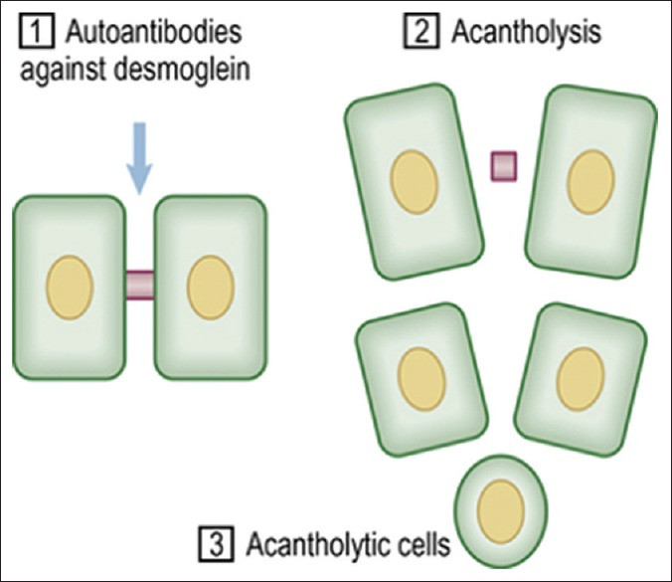
Περίπτωση 1
Τελική διάγνωση: κοινή πέμφιγα
Αυτοάνοση δερματοβλεννογόνια νόσος
Αυτοαντισώματα έναντι δεσμογλεΐνης-1 και -3 (πρωτεΐνες των επιθηλιακών δεσμοσωμάτων)
Σπογγίωση → ακανθόλυση → σχηματισμός ενδοεπιθηλιακής υπερβασικής φυσαλίδας → διαβρώσεις και εξελκώσεις
Maity et al 2020

Slide 25
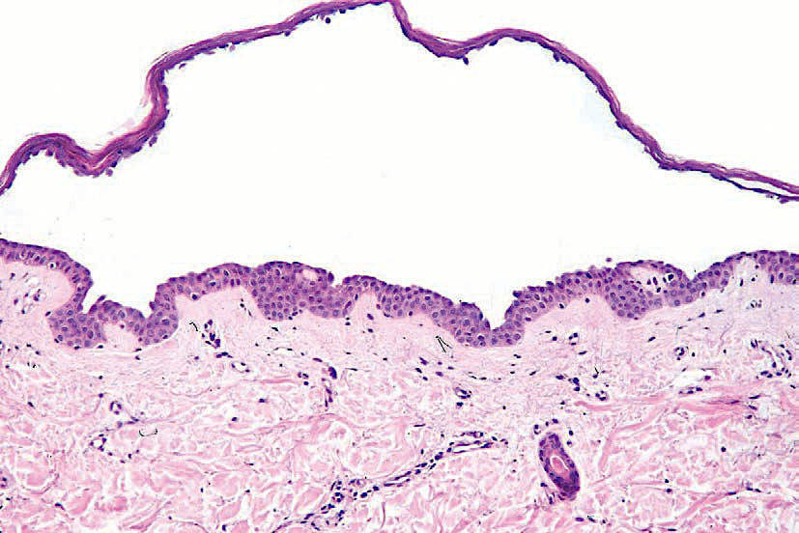
Ενδοεπιδερμιδικό πρότυπο άμεσου ανοσοφθορισμού – ομάδα πέμφιγας
Βλαστική πέμφιγα
Φυλλώδης πέμφιγα

Slide 26
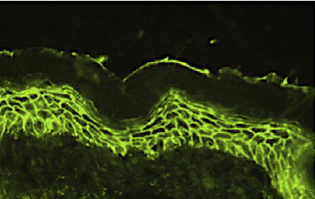
Ενδοεπιδερμιδικό πρότυπο άμεσου ανοσοφθορισμού – ομάδα πέμφιγας
IgA πέμφιγα
Tsuruta et al 2011

Slide 27
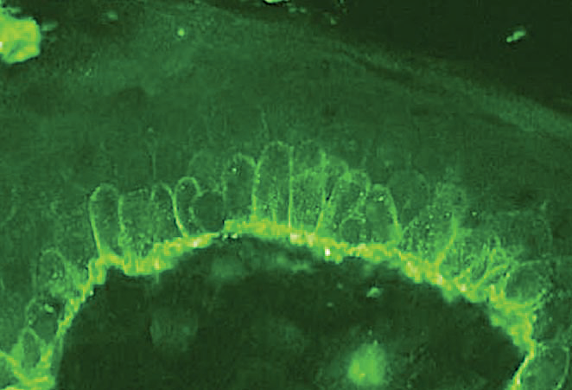
Ενδοεπιδερμιδικό πρότυπο άμεσου ανοσοφθορισμού – ομάδα πέμφιγας
Παρανεοπλασματική πέμφιγα: IgG ενδοεπιδερμιδικά και κατά μήκος της βασικής μεμβράνης, συχνά με λειχηνοειδές πρότυπο ανάπτυξης

Slide 28
Περίπτωση 2
Άνδρας 72 ετών
Ατομικό αναμνηστικό: σακχαρώδης διαβήτης τύπου ΙΙ, υπέρταση, καλοήθης υπερπλασία προστάτη αδένα (υπό φαρμακευτική αγωγή)
Παρούσα νόσος: φυσαλίδες και πομφόλυγες δέρματος άκρων και βουβωνικής χώρας, κνησμώδεις και ελαφρά επώδυνες μετά τη ρήξη τους
Από 2μηνου με υφέσεις και εξάρσεις

Slide 29
Περίπτωση 2
Ευμεγέθεις τεταμένες φυσαλίδες και πομφόλυγες δέρματος επί εδάφους ήπια ερυθηματώδους βάσης

Slide 30
Περίπτωση 2
Ευμεγέθεις τεταμένες φυσαλίδες και πομφόλυγες δέρματος επί εδάφους ήπια ερυθηματώδους βάσης

Slide 31
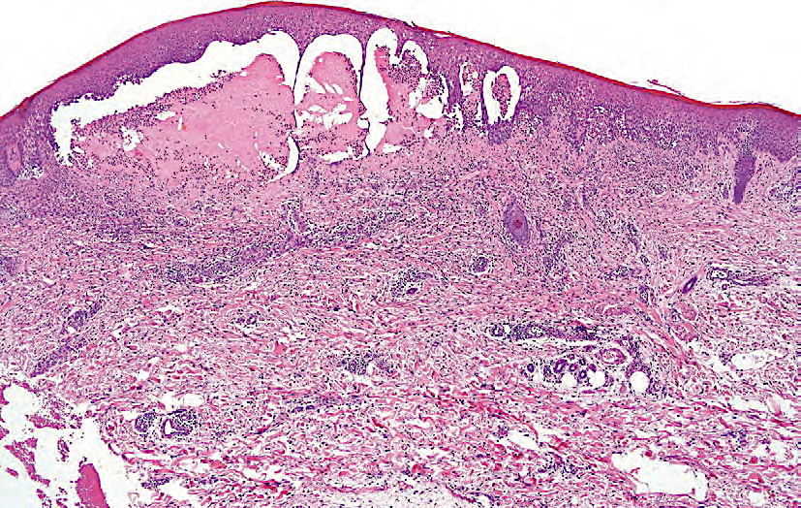
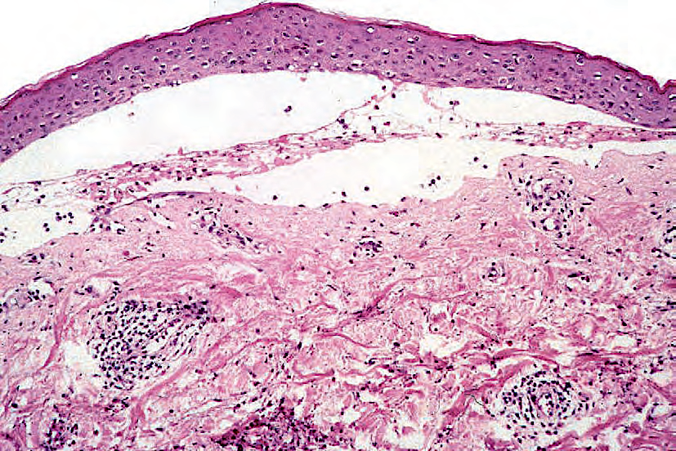
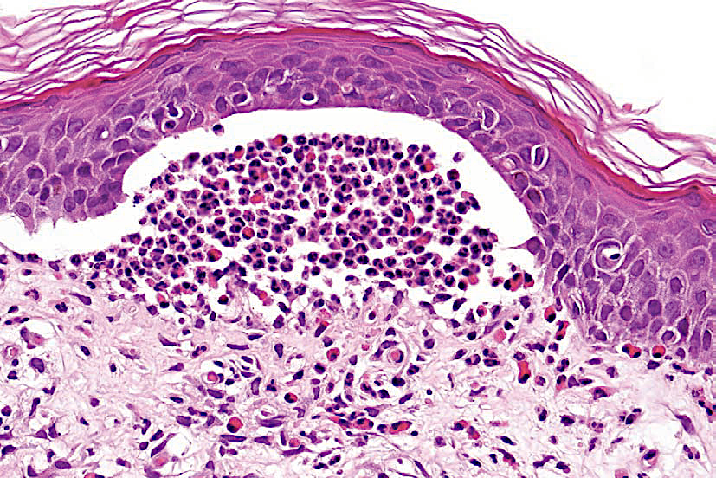
Περίπτωση 2
Περιβλαβική βιοψία και ιστοπαθολογική εξέταση:
Περιοχές πλήρους αποκόλλησης της επιδερμίδας από το υποκείμενο χόριο στο επίπεδο της βασικής μεμβράνης
Παρουσία μικτού τύπου φλεγμονώδους διήθησης του χορίου
Ικανός αριθμός ηωσινοφίλων (έως σχηματισμού ηωσινοφιλικών αποστηματίων)

Slide 32
Περίπτωση 2
Ιστοπαθολογική διαφορική διάγνωση:
Πομφολυγώδες πεμφιγοειδές
Ερπητοειδής δερματίτιδα
Γραμμική IgA πομφολυγώδης δερματοπάθεια
Επίκτητη πομφολυγώδης επιδερμόλυση
Μελέτη νωπού ιστού με τεχνική άμεσου ανοσοφθορισμού

Slide 33
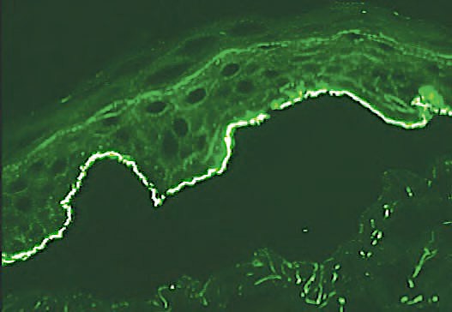
Περίπτωση 2
Γραμμοειδής καθήλωση ανοσοσφαιρίνης IgG (90% των περιπτώσεων)
Γραμμοειδής καθήλωση C3 κλάσμα συμπληρώματος (>90%)

Slide 34
Περίπτωση 2

Slide 35
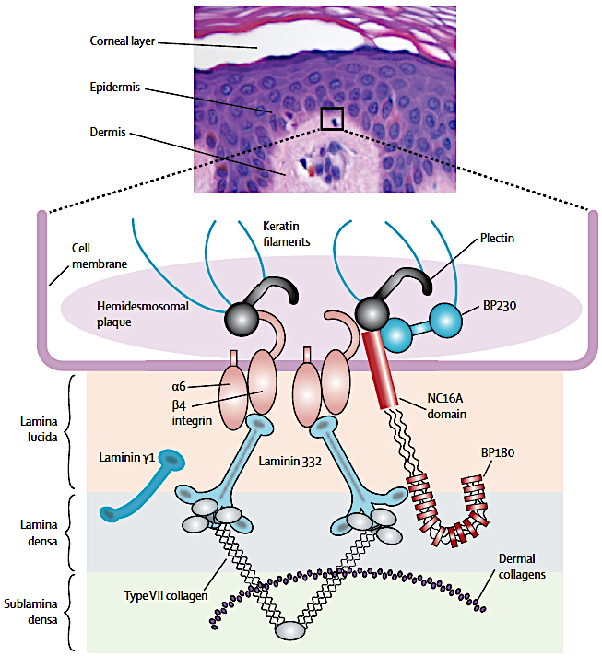
Περίπτωση 2
Τελική διάγνωση: πομφολυγώδες πεμφιγοειδές
Αυτοάνοση διαταραχή με σχηματισμό τεταμένων υποεπιδερμιδικών φυσαλίδων και πομφολύγων
Σχηματισμός και δράση αυτοαντισώματων έναντι των αυτο-αντιγόνων BP230 και BP180 (συστατικές πρωτεΐνες των ημιδεσμοσωμάτων)
Ιστολογικά 2 βασικοί υπότυποι: κυτταροβριθές και κυτταροπενικό (ανάλογα του βαθμού φλεγμονώδους διήθησης του χορίου)
Schmitt et al 2013

Slide 36
Διαφορές δεσμοσωμάτων-ημιδεσμοσωμάτων
Kayani et al 2017

Slide 37
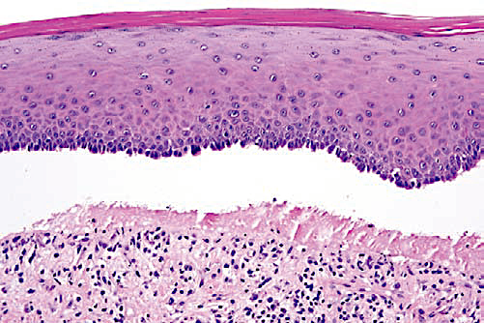
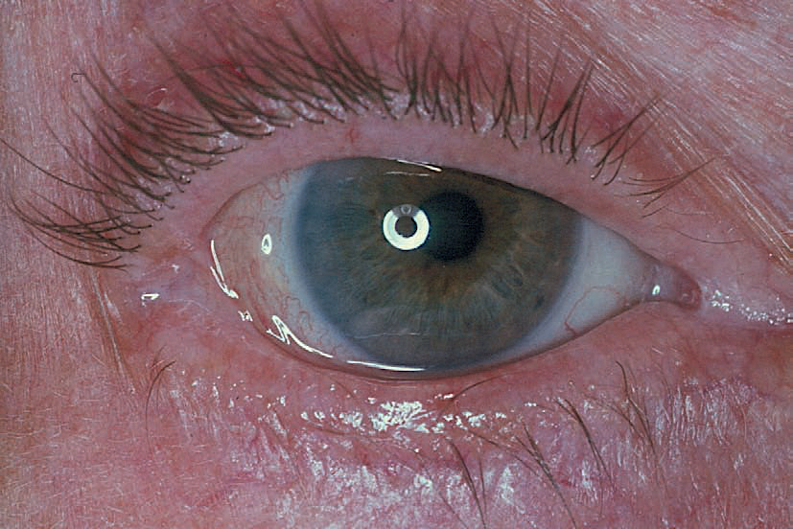
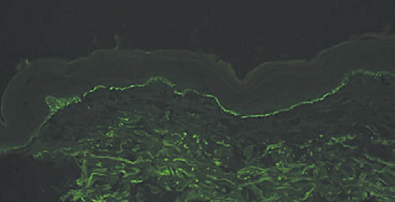
Υποεπιδερμιδικό γραμμοειδές πρότυπο άμεσου ανοσοφθορισμού – ομάδα πεμφιγοειδούς
Πεμφιγοειδές των βλεννογόνων (ουλώδες)

Slide 38
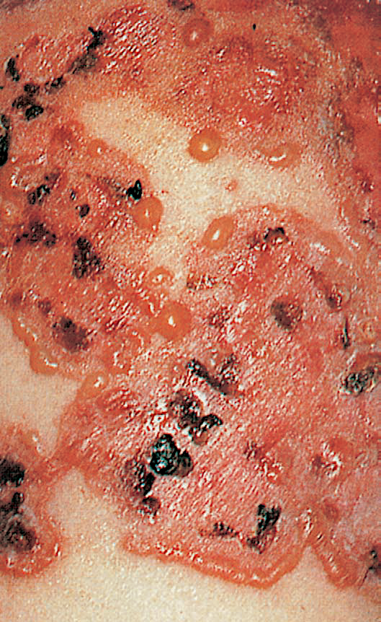
Υποεπιδερμιδικό γραμμοειδές πρότυπο άμεσου ανοσοφθορισμού – ομάδα πεμφιγοειδούς
Τύπου ενηλίκων
Παιδικής ηλικίας
Γραμμική IgA πομφολυγώδης δερματοπάθεια

Slide 39
Γραμμική IgA πομφολυγώδης δερματοπάθεια
Ιστολογικά, σχηματισμός υποεπιδερμιιδικής φυσαλίδας
Παρουσία ικανού αριθμού ουδετεροφίλων (και λιγότερο ηωσινοφίλων)
Ανάγκη δ/δ από ερπητοειδή δερματίτιδα
Άμεσος ανοσοφθορισμός: εκλεκτική καθήλωση ανοσοσφαιρίνης IgA γραμμοειδώς κατά μήκος της βασικής μεμβράνης

Slide 40
Περίπτωση 3
Άνδρας 53 ετών
Ατομικό και φαρμακευτικό αναμνηστικό: ελεύθερο
Παρούσα νόσος: έντονα κνησμώδες ερυθηματοβλατιδώδες εξάνθημα στη ραχιαία επιφάνεια των άκρων χειρών και στις εκτατικές επιφάνειες των άνω άκρων
Σταδιακή εμφάνιση προ 2μηνου, με υφέσεις και εξάρσεις
Αναφερόμενη επιδείνωση μετά από περιόδους έντονης σωματικής και ψυχικής καταπόνησης

Slide 41
Περίπτωση 3
Ερύθημα και βλατίδες στη ραχιαία επιφάνεια της άκρας χειρός

Slide 42
Περίπτωση 3
Ερυθηματoβλατιδώδες εξάνθημα με παρουσία λεπτών λευκωπών γραμμώσεων (Wickham’s striae) στα αντιβράχια

Slide 43
Περίπτωση 3
Κλινική διαφορική διάγνωση:
Ομαλός λειχήνας
Κοινή ψωρίαση
Έκζεμα
Χρόνιος απλός λειχήνας (νευροδερματίτιδα)
Ερυθηματώδης λύκος

Slide 44
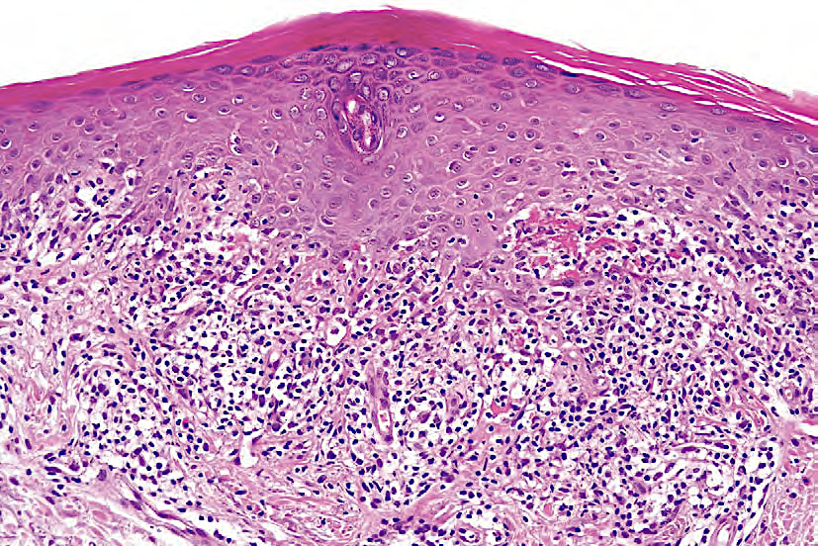
Περίπτωση 3
Βιοψία και ιστοπαθολογική εξέταση:
Ορθοκεράτωση, υπερκοκκίωση (Wickham’s striae κλινικά)
Ήπια ακάνθωση
Υδρωπική εκφύλιση βασικών κυττάρων με συνοδό ασαφοποίηση του χοριοεπιδερμιδικού ορίου
Έντονη λεμφοϊστιοκυτταρική φλεγμονώδη διήθηση του θηλώδους χορίου με ταινιοειδή υποεπιδερμιδική διάταξη

Slide 45
Περίπτωση 3
Ασαφοποίηση χοριοεπιδερμιδικής συμβολής, λεμφοϊστιοκυτταρική διήθηση και παρουσία ηωσινόφιλων κολλοειδών σωματίων (σωμάτια Civatte, σε κύκλο)

Slide 46
Περίπτωση 3
επιδερμίδα
θηλώδες χόριο
Εναπόθεση ινοδωγόνου (fibrinogen) στο χοριοεπιδερμιδικό όριο με κάθετη διαμόρφωση και σταδιακή ένταση του σήματος κατά τις βαθύτερες μοίρες του χορίου (δίκην σταλακτίτη ή κουρτίνας)

Slide 47
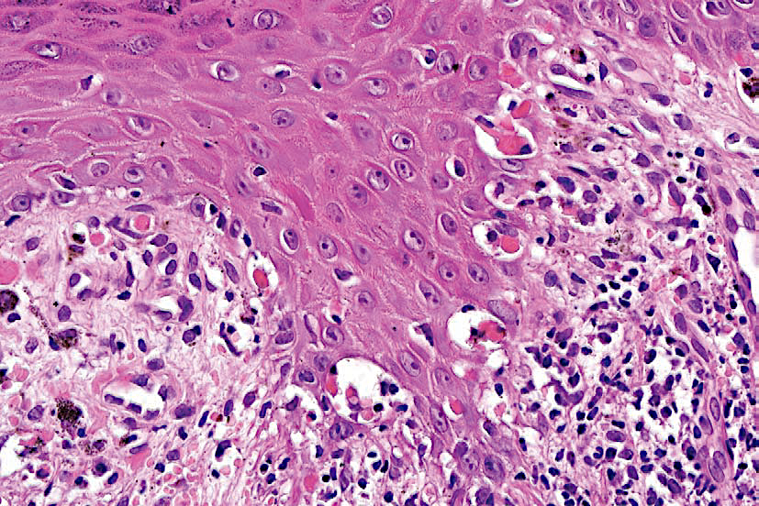
Περίπτωση 3
Πολυάριθμα κολλοειδή σωμάτια (Civatte bodies) στο όριο επιδερμίδας-χορίου και στο θηλώδες χόριο με θετικότητα αυτών για IgM, IgA και σπανιότερα για IgG στον άμεσο ανοσοφθορισμό
Τελική διάγνωση: ομαλός λειχήνας

Slide 48
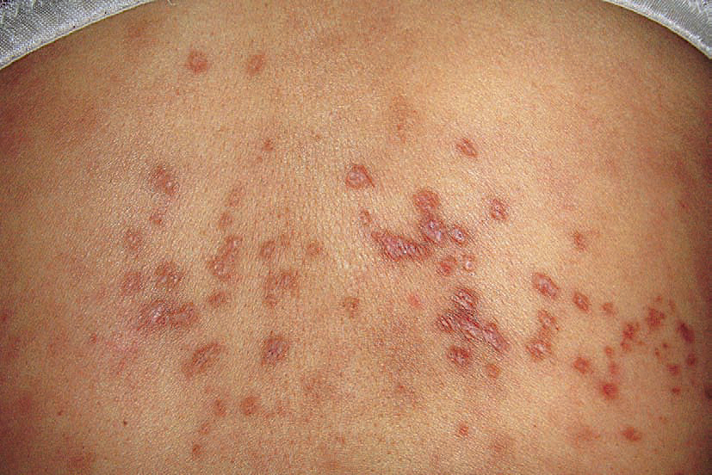
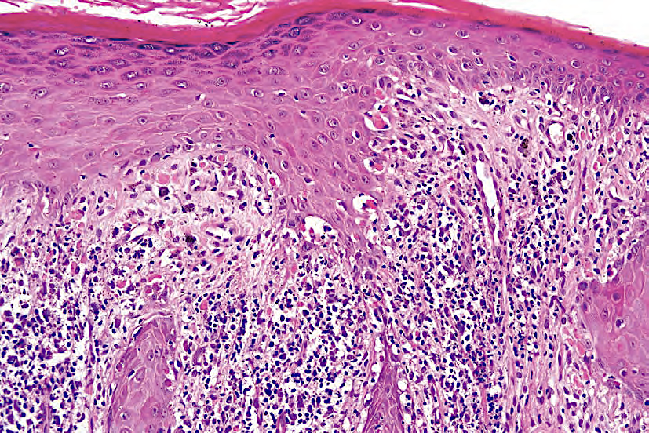
«λειχηνοειδές» πρότυπο άμεσου ανοσοφθορισμό
Ομαλός λειχήνας

Slide 49
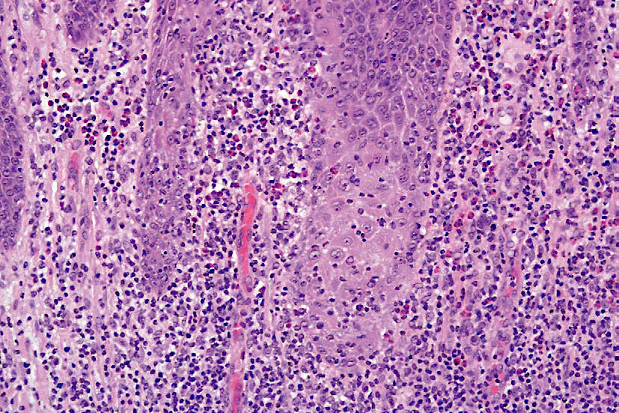
«λειχηνοειδές» πρότυπο άμεσου ανοσοφθορισμό
Λειχηνοειδής κεράτωση
Λειχηνοειδής αντίδραση σε φάρμακα

Slide 50
Περίπτωση 4
Άνδρας 35 ετών
Ατομικό και φαρμακευτικό αναμνηστικό: ελεύθερο
Παρούσα νόσος: έντονα κνησμώδες βλατιδοφλυκταινώδες εξάνθημα συμμετρικά στο δέρμα στα άνω, κάτω άκρα και στους γλουτούς
Συχνά επεισόδια βασανιστικού κνησμού με ανάπτυξη δρυφάδων
Διάρκεια συμπτωμάτων: 3 μήνες
Αναφερόμενα επεισόδια κοιλιακού άλγους και διαρροϊκών κενώσεων

Slide 51
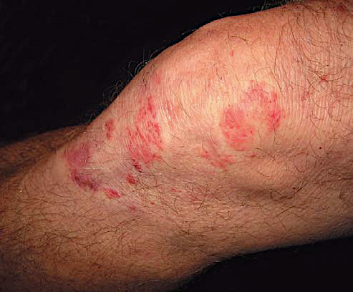
Περίπτωση 4
Ερυθρές βλατίδες, φλυκταινίδια και περιοχές διάβρωσης στο δέρμα των γονάτων

Slide 52
Περίπτωση 4
Βλατιδοφλυκταινίδια και διαβρώσεις στο δέρμα της μεσογλουτιαίας χώρας

Slide 53
Περίπτωση 4
Κλινική διαφορική διάγνωση:
Ερπητοειδής δερματίτιδα
Πομφολυγώδες πεμφιγοειδές
Ερυθηματώδης λύκος
Γραμμική IgA πομφολυγώδης δερματοπάθεια

Slide 54
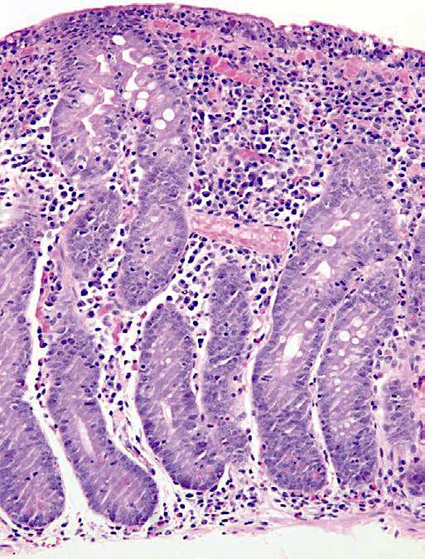
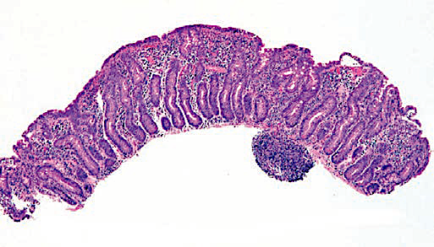
Περίπτωση 4
Λόγω επιμονής των γαστρεντερικών συμπτωμάτων, παραπομπή για ενδοσκόπηση ανώτερου και κατώτερου πεπτικού
Ιστοπαθολογική εξέταση:
Επιπέδωση και ατροφία λαχνών
Μείωση αριθμού καλυκοειδών κυττάρων
Παρουσία αυξημένου αριθμού λεμφοκυττάρων και πλασματοκυττάρων στο χόριο και ενδοεπιθηλιακά
Τελική διάγνωση: κοιλιοκάκη (εντεροπάθεια στη γλουτένη)

Slide 55
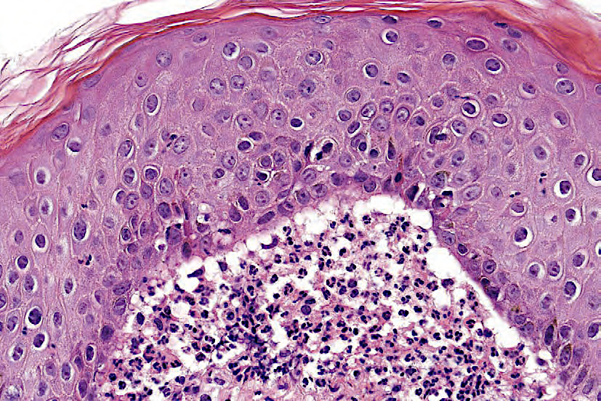
Περίπτωση 4
Σχηματισμός υποεπιδερμιδικών ουδετεροφιλικών μικροαποστηματίων στις θηλές του χορίου

Slide 56
Περίπτωση 4
Προχωρημένες χρονικά βλάβες: συνένωση των φλυκταινιδίων προς παραγωγή μεγαλύτερων φυσαλίδων με ινική και ουδετερόφιλα
Περιαγγειακές φλεγμονώδεις διηθήσεις από λεμφοκύτταρα και λίγα ηωσινόφιλα

Slide 57
Περίπτωση 4
Άμεσος ανοσοφθορισμός:
κοκκώδης εναπόθεση ανοσοσφαιρίνης IgA (100% των περιπτώσεων) στο επίπεδο της βασικής μεμβράνης, κυρίως στην κορυφή των θηλών του χορίου

Slide 58
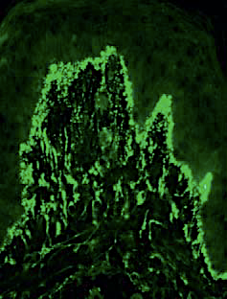
Περίπτωση 4
Κοκκώδης εναπόθεση IgA, λιγότερο συχνά C3 (50%), σπάνια IgM ή IgG

Slide 59
Περίπτωση 4
Τελική διάγνωση: ερπητοειδής δερματίτιδα (νόσος Duhring-Brocq)
Ισχυρή συσχέτιση με κοιλιοκάκη (65-75%) και άλλα αυτοάνοσα και ανοσολογικής αρχής νοσήματα (πχ. θυρεοειδίτιδα Hashimoto, νόσος Addison, ΣΕΛ, σαρκοείδωση κλπ)
Προσβολή όλων των ηλικιών, συνήθως όμως 3-4^{η} δεκαετία, Α:Γ = 2:1
Παραγωγή και δράση αντισωμάτων έναντι του ενδομυίου λείων μυϊκών ινών που αντιδρούν με την ιστική τρανσγλουταμινάση (anti-transglutaminase antibodies, anti-gliadin antibodies)
Συσχέτιση με αντιγόνα HLA – B8, -DR3, -DQ2
Γενετική / κληρονομική προδιάθεση
Δραματική ανταπόκριση των βλαβών στη δαψόνη

Slide 60
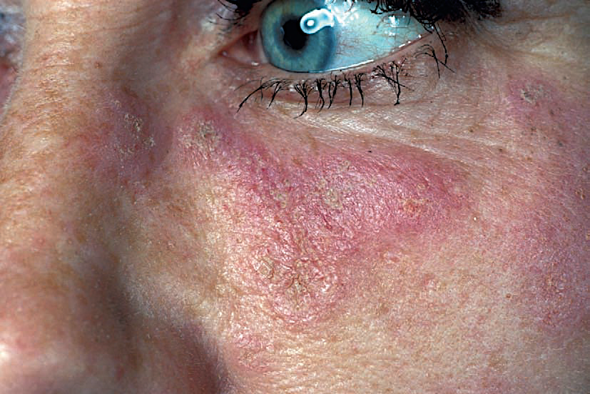
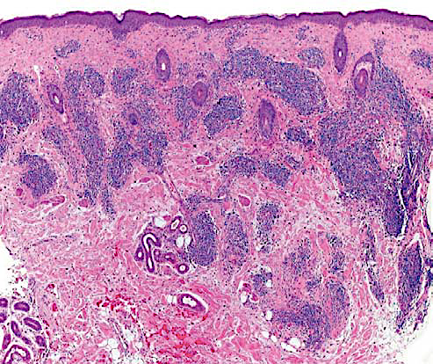
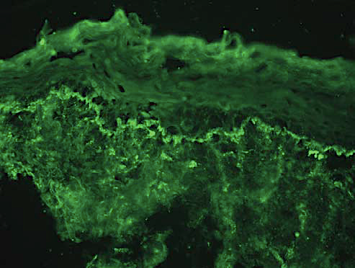
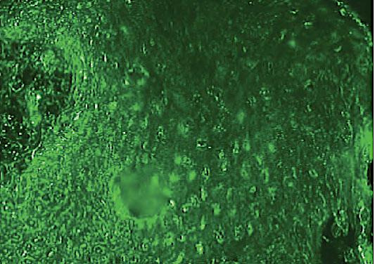
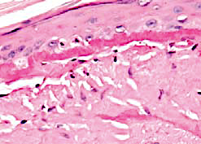
Υποεπιδερμιδικό κοκκώδες πρότυπο στον άμεσο ανοσοφθορισμό
Ερυθηματώδης λύκος
Δισκοειδής και συστηματικός
ΑΝΑ (+)
Κοκκώδης εναπόθεση IgG, IgM, IgA, C3 στο επίπεδο της βασικής μεμβράνης (lupus band test)
Ενίοτε παρουσία πυρηνικής IgG

Slide 61
Περίπτωση 5
Κορίτσι 9 ετών
Ατομικό και φαρμακευτικό αναμνηστικό: ελεύθερο
Παρούσα νόσος: ψηλαφητό πετεχειώδες εξάνθημα κάτω άκρων και περιοχής γλουτών
Συνοδός επιγαστραλγία, αρθραλγία, αρθρίτιδα, αιματουρία
IgA σπειραματονεφρίτιδα κατόπιν εργαστηριακής διερεύνησης

Slide 62
Περίπτωση 5
Ψηλαφητικό πορφυρικό εξάνθημα κάτω άκρων
Ανάλογες βλάβες στο δέρμα των γλουτών

Slide 63
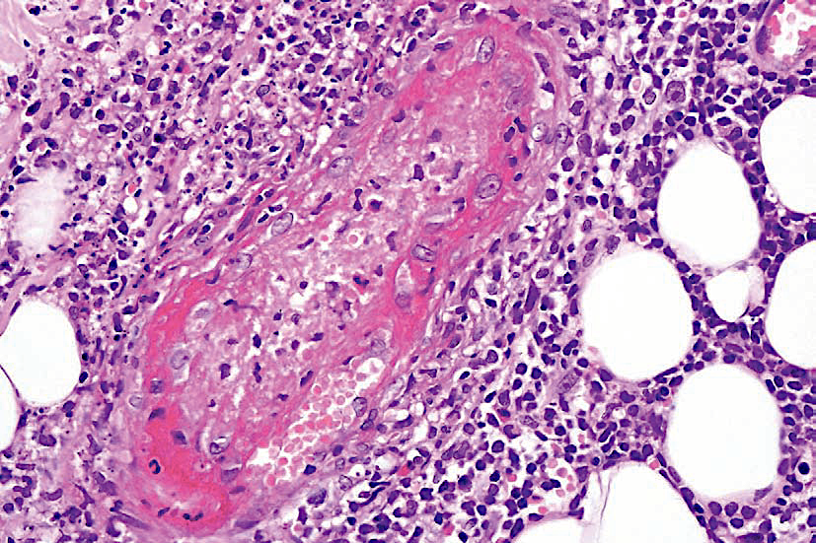
Περίπτωση 5
Ιστολογικά ευρήματα:
Ινιδοειδής νέκρωση
Διήθηση τοιχώματος αγγείων χορίου από ουδετερόφιλα
Παρουσία πυρηνικής σκόνης
Διήθηση από μικτούς πληθυσμούς φλεγμονωδών κυττάρων

Slide 64
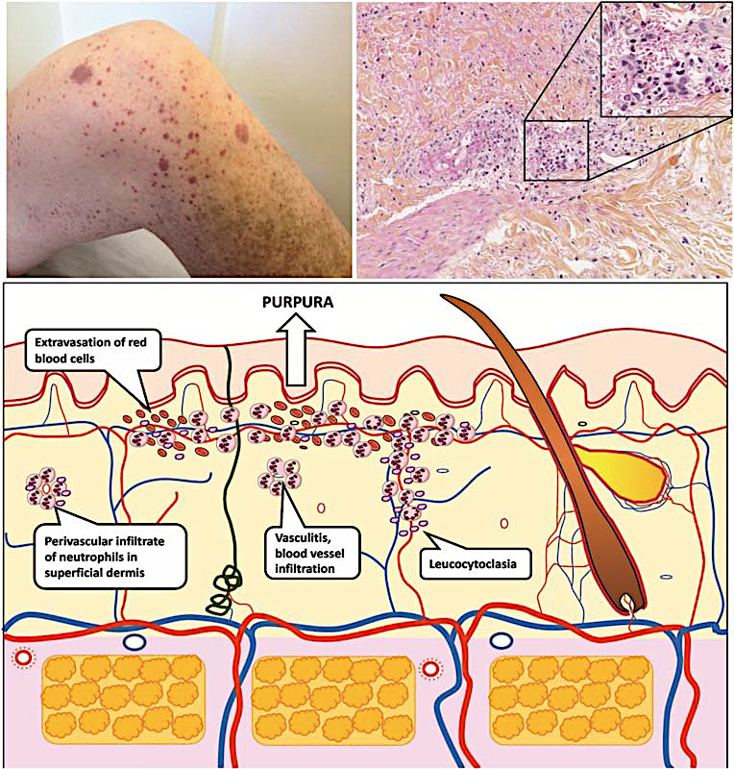
Περίπτωση 5
Κλινικοπαθολογοανατομική συνεκτίμηση:
Πορφυρικό εξάνθημα λόγω παρουσίας επιφανειακών (υποεπιδερμιδικών) εξαγγειωμένων ερυθρών αιμοσφαιρίων στο θηλώδες χόριο
Αγγειιτιδική ουδετεροφιλική φλεγμονή με συνοδό λευκοκυττόκλαση
Προσβολή του τοιχώματος συνήθως μετατριχοειδικών φλεβιδίων
Frumholtz et al 2020

Slide 65
Περίπτωση 5
Έντονη εναπόθεση ανοσοσφαιρίνης IgΑ γύρω από το τοίχωμα αγγείων του χορίου
Τελική διάγνωση: λευκοκυτταροκλαστική αγγειίτιδα στα πλαίσια πορφύρας Henoch-Schonlein

Slide 66
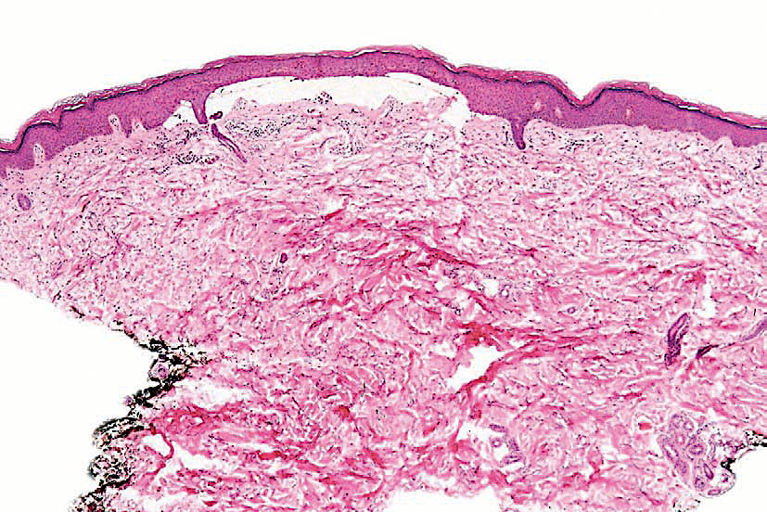
Δερματικό αγγειιτιδικό πρότυπο άμεσου ανοσοφθορισμού
Όψιμη δερματική πορφύρα

Slide 67
Δερματικό αγγειιτιδικό πρότυπο άμεσου ανοσοφθορισμού
Αγγειίτιδες

Slide 68
Συμπεράσματα
Άμεσος ανοσοφθορισμός: καταλυτικής σημασίας ιστολογική διαγνωστική εξέταση
Δυνατότητα ασφαλούς διαχωρισμού μεταξύ διαφορετικών αλλά μορφολογικά (κλινικά και ιστολογικά) όμοιων παθολογικών οντοτήτων
Ταξινόμηση στα 5 βασικά πρότυπα ανοσοχρώσης και διαφορική διάγνωση βάσει κλινικών, ιστολογικών και ανοσοφαινοτυπικών ευρημάτων
Ανάγκη εξοικείωσης με την εικόνα του ανοσοφθορισμού και την παρουσία artifacts και μη-ειδικών ευρημάτων

Slide 69
Πηγές
Calonje et al. McKee’s Pathology of the skin, 4th edition, 2012
Woo SB. Oral Pathology-A comprehensive atlas and text, 1st edition, 2012
Elston et al. Dermatopathology, 2nd edition, 2014
Elder et al. Lever’s Histopathology of the skin, 11th edition, 2016
Kalaaji A. Mayo Clinic Atlas of immunofluorescence in Dermatology, 2006
Bolognia et al. Dermatology, 3rd edition, 2012

